Slide 1
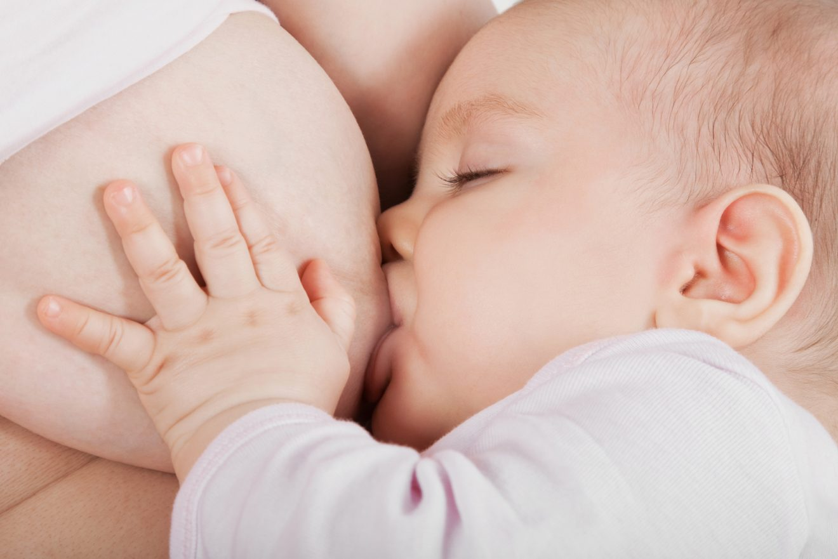
PROMOCION DE LA SALUD
LACTANCIA MATERNA
PROFESORA: DORA RODRIGUEZ
ENFERMERA
SEMANA DEL 25 AL 29 DE MAYO 2020

Slide 2
OBJETIVOS
OA1: Aplicar estrategias de promoción de la salud, prevención de enfermedades, hábitos de alimentación saludables para fomentar una vida adecuada para la familia y comunidad de acuerdo a modelos definidos por las políticas de salud.
OBJETIVO DE LA CLASE: Conocer Factores de riesgos y protectores para la salud de los individuos (lactancia materna).

Slide 3
LACTANCIA MATERNA
La lactancia materna es la forma ideal de aportar a los niños pequeños los nutrientes que necesitan para un crecimiento y desarrollo saludables. Prácticamente todas las mujeres pueden amamantar, siempre que dispongan de buena información y del apoyo de su familia y del sistema de atención de salud.
La OMS recomienda la lactancia materna exclusiva durante seis meses, la introducción de alimentos apropiados para la edad y seguros a partir de entonces, y el mantenimiento de la lactancia materna hasta los 2 años o más.

Slide 4
IMPORTACIA DE LA LACTANCIA MATERNA Fortalece el sistema inmunológico crea un potente vinculo afectivo madre e hijo , además que le aporta los elementos nutricionales y afectivos para su desarrollo como persona.
COMPONENTES DE LA LM: Grasas ( importantes para el desarrollo neurológico del niño), Carbohidratos ( como la lactosa , principal fuente de energía), Proteínas (como la caseína), Vitaminas y Minerales (cantidad adecuada ), Factores Anti-Infecciosos (inmunoglobulinas proteínas producidas por el sistema inmunológico) Factores Bioactivos (lipasa ayuda a la digestión y mejora la absorción de nutrientes).

Slide 5
TABACO ALCOHOL Y CAFEINA EN LA LACTACIA MATERNA
Esta comprobado que las sustancias como el alcohol, la nicotina y la cafeína siempre pasan desde la sangre de la madre a la leche materna y luego al bebé. Lo mismo ocurre con las drogas y los medicamentos que la mamá ingiere. Cuando una persona toma alcohol, éste pasa a la sangre en alrededor de 15 minutos. En el caso de la leche materna, el tiempo que la sustancia se demora en llegar a ella depende de si la madre tiene su estómago vacío o con comida
La Nicotina No cae dentro de la categoría de las drogas que están prohibidas, pero igual no se recomienda ya que la nicotina que pasa a la leche materna tiene efectos en el bebé sobre todo de tipo respiratorios.
La Cafeína tampoco está prohibida y se recomienda que durante la lactancia las mujeres no beban más de dos tazas de café diarias durante el día y no en la noche para no afectar el ciclo de sueño del bebé.

Slide 6
ACTIVIDAD FINAL:
LEE Y ESCRIBE EL PPT EN TU CUADERNODE CLASE.
OBSERVA EL VIDEO: https://www.youtube.com/watch?v=b-GYavtMXEk
RESPONDE LAS PREGUNTAS :
1- ¿EXPLICA CUÁLES SON LOS BENEFICIOS QUE OTORGA LA LECHE MATERNA A LOS NIÑOS Y A LA MAMA ?
2- ¿POR QUÉ ES IMPORTANTE AMAMANTAR AL BEBÉ LOS PRIMEROS 6 MESES DE VIDA?
ENVÍA LAS RESPUESTAS AL CORREO DE LA PROFESORA : rodriguezdora771@gmail.com

